Slide 1

TRƯỜNG ĐẠI HỌC TRÀ VINH
TRƯỜNG KỸ THUẬT VÀ CÔNG NGHỆ
KHOA CÔNG NGHỆ THÔNG TIN
BÁO CÁO MÔN HỌC
ĐỀ TÀI: PHÁT TRIỂN WEBSITE QUẢN LÝ
THỜI GIAN CÁ NHÂN
Giảng viên hướng dẫn: TS.Nguyễn Bảo Ân
1
Vĩnh Long, tháng 7 năm 2025

Slide 2
THÀNH VIÊN NHÓM
Lê Tuấn Kha - 110122086
Lâm Nhật Hào- 110122071
Trần Tấn Hưng - 110122081
2

Slide 3
NỘI DUNG BÁO CÁO
1. TỔNG QUAN VỀ ĐỀ TÀI
2. PHÂN TÍCH VÀ THIẾT KẾ HỆ THỐNG
3. DEMO
4. KẾT LUẬN
3

Slide 4
1. TỔNG QUAN VỀ ĐỀ TÀI
1.1 Lý do chọn đề tài
Trong bối cảnh số hóa và nhịp sống nhanh, khối lượng công việc và thông tin ngày càng lớn. WebsiteTimE nền tảng quản lý thời gian giúp cá nhân và đội nhóm nâng cao năng suất nhờ tích hợp trí tuệ nhân tạo (AI) để đưa ra các gợi ý và quyết định hợp lý hơn.
Quản lý thời gian là kỹ năng thiết yếu trong học tập và công việc.
Ứng dụng AI (Google Gemini) giúp gợi ý và phân tích thông minh.
Phù hợp cho cả cá nhân và nhóm sử dụng.
4

Slide 5
1. TỔNG QUAN VỀ ĐỀ TÀI
1.2 Mục tiêu của đề tài
Xây dựng hệ thống quản lý:
Công việc, Dự án, Lịch trình trực quan, dễ dùng.
Kiến trúc Client – Server, giao tiếp qua RESTful API
Tích hợp AI (Google Gemini)
Trợ lý ảo phân tích – tóm tắt – gợi ý công việc
Giao diện hiện đại, responsive, hỗ trợ chế độ Sáng/Tối, tùy chỉnh cá nhân
5

Slide 6
2. PHÂN TÍCH VÀ THIẾT KẾ HỆ THỐNG
2.1 Phân tích hệ thống
Chức năng chính của hệ thống
Quản lý công việc: Tạo, sửa, xóa, phân loại theo ưu tiên và trạng thái Scrum (backlog, todo, doing, done).
Quản lý dự án: Gộp nhiều công việc theo từng dự án, theo dõi tiến độ.
Lịch và khung giờ: Xem lịch theo ngày/tuần/tháng, tạo block thời gian, nhắc nhở deadline.
Tích hợp AI: Gợi ý độ ưu tiên, thời hạn, tóm tắt và chat hỗ trợ với AI (Google Gemini).
Thống kê - báo cáo: Hiển thị hiệu suất, phân tích thời gian sử dụng.
6

Slide 7
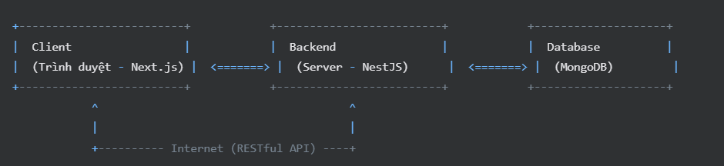
2. PHÂN TÍCH VÀ THIẾT KẾ HỆ THỐNG
2.2 Kiến trúc hệ thống
1. Client – Next.js:
Chạy trên trình duyệt.
Người dùng tương tác qua giao diện.
2. Backend – NestJS:
Nhận request từ Client thông qua RESTful API.
Xử lý logic nghiệp vụ (auth, CRUD…).
3. Database – MongoDB:
Lưu trữ dữ liệu dạng tài liệu (NoSQL).
Backend giao tiếp trực tiếp.
7

Slide 8
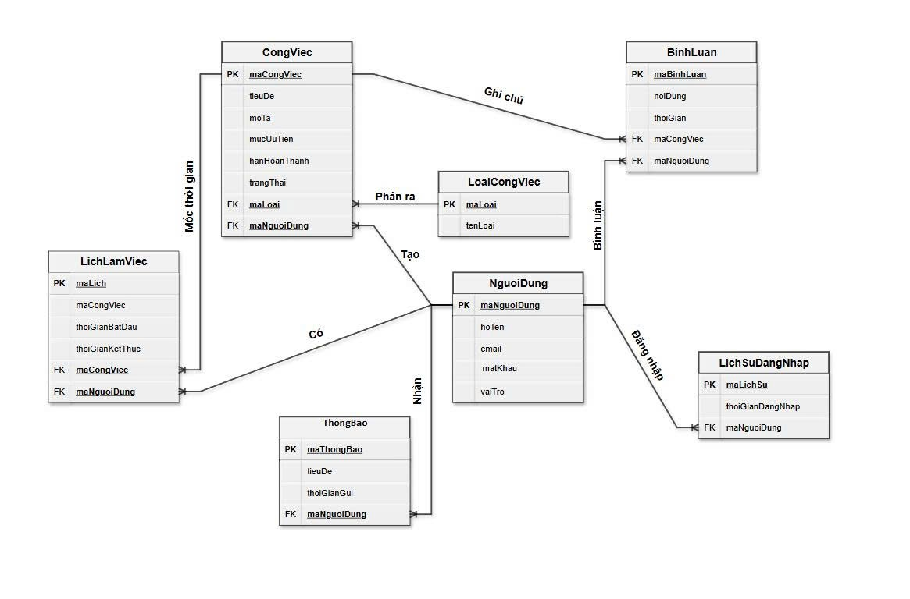
2. PHÂN TÍCH VÀ THIẾT KẾ HỆ THỐNG
2.3 Thiết kế CSDL
MÔ HÌNH ERD
8

Slide 9
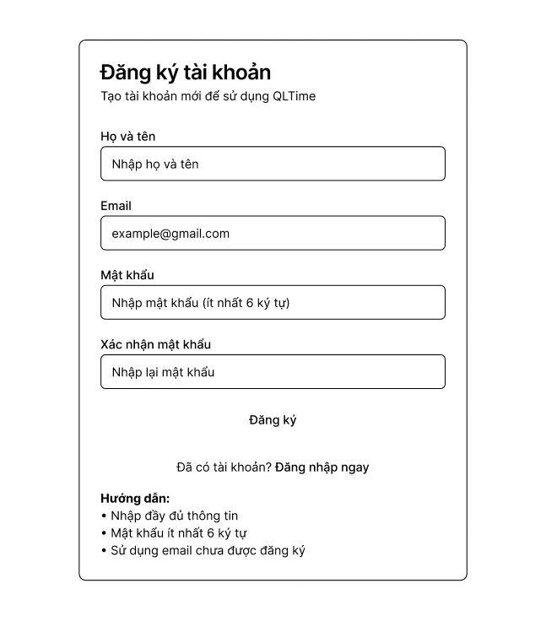
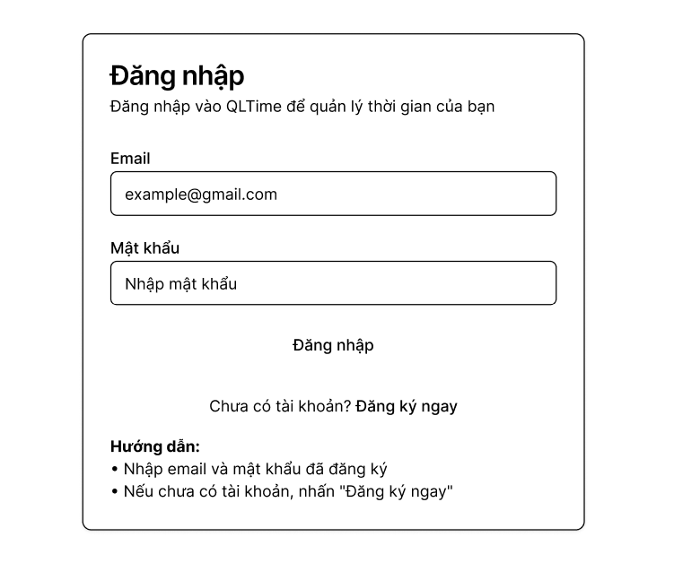
2. PHÂN TÍCH VÀ THIẾT KẾ HỆ THỐNG
2.4 Thiết kế giao diện
9

Slide 10
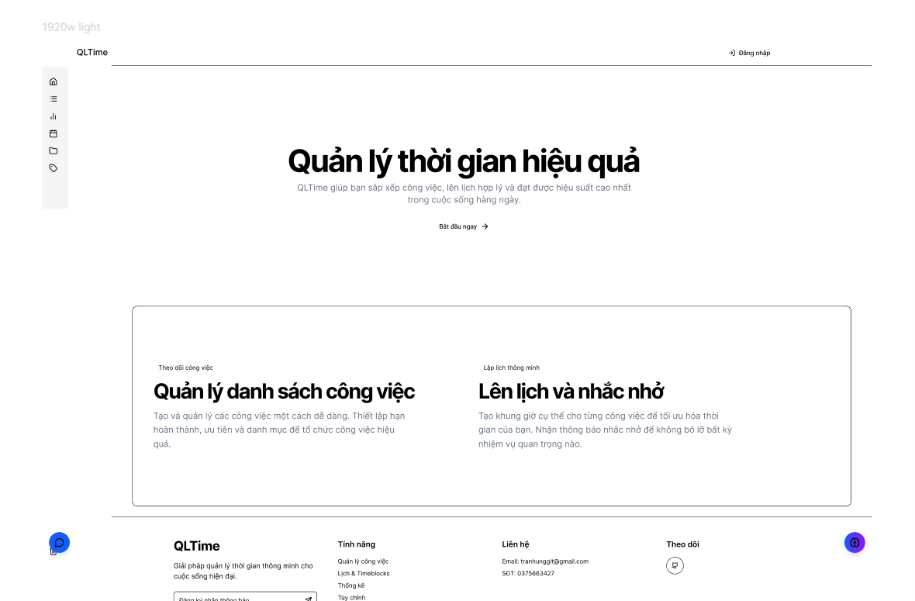
2. PHÂN TÍCH VÀ THIẾT KẾ HỆ THỐNG
2.4 Thiết kế giao diện
TRANG CHỦ
10

Slide 11
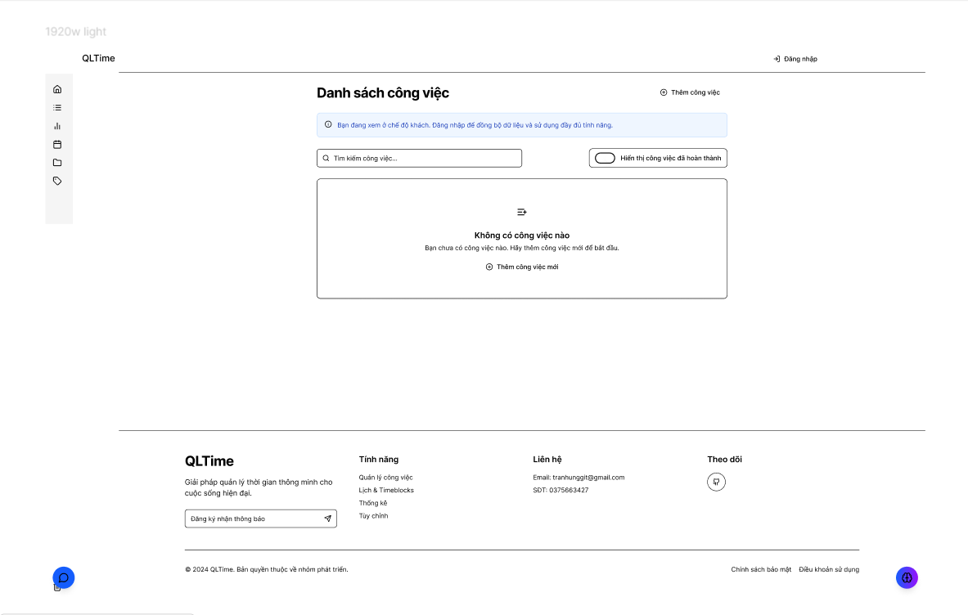
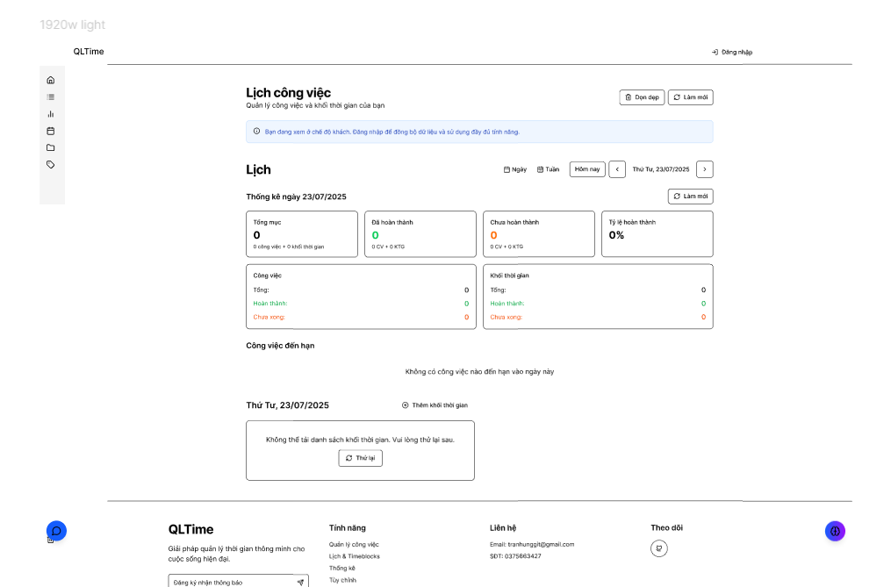
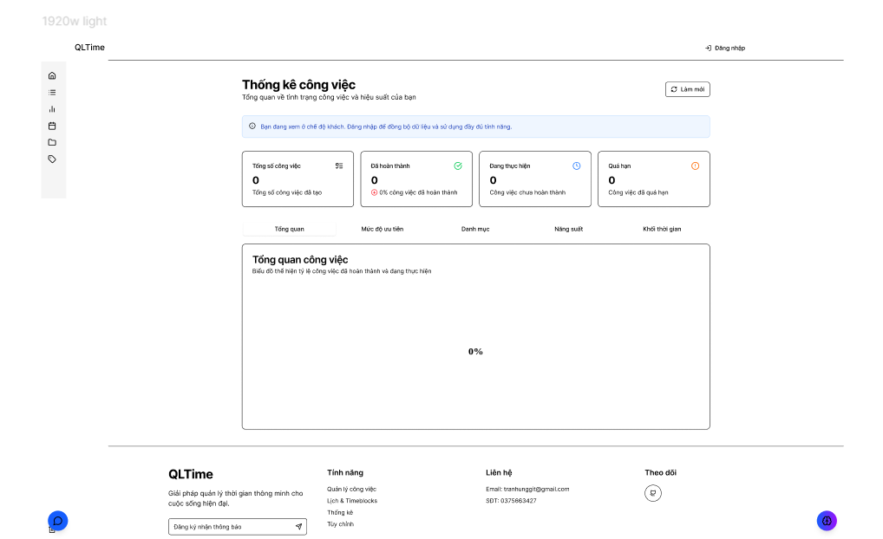
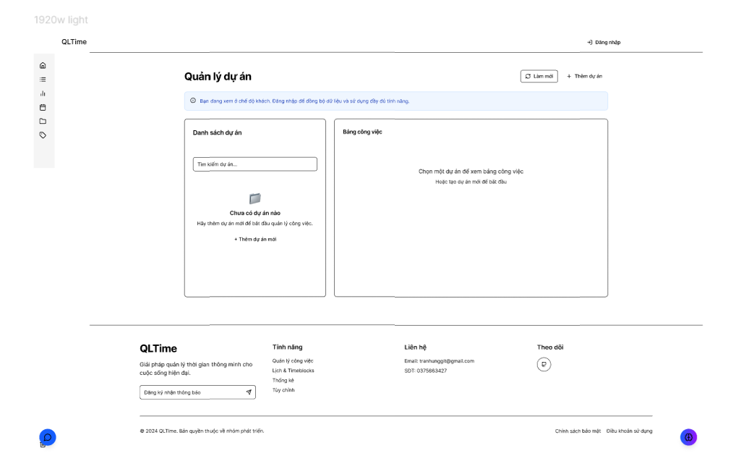
2. PHÂN TÍCH VÀ THIẾT KẾ HỆ THỐNG
2.4 Thiết kế giao diện
TRANG KHÁC
11

Slide 12
3. DEMO
Các bước thực hiện
Đăng nhập / Đăng ký người dùng
Tạo công việc mới: gán nhãn, ưu tiên, hạn chót
Quản lý dự án: thêm dự án, phân loại công việc
Xem lịch: theo ngày/tuần/tháng, tạo khung giờ
Sử dụng AI:
Chat với trợ lý Dr.AITime
Gợi ý deadline, mức độ ưu tiên
Thống kê:
Hiệu suất làm việc theo thời gian
Tiến độ dự án
12

Slide 13
4. KẾT LUẬN
Kết quả đạt được
WebsiteTimE là một hệ thống quản lý thời gian thông minh, đáp ứng nhu cầu thực tiễn trong học tập và làm việc.
Hệ thống tích hợp công nghệ hiện đại như AI (Google Gemini), kiến trúc Monorepo, và fullstack web.
Giao diện thân thiện, đa nền tảng, bảo mật tốt và dễ mở rộng.
Dự án là cơ hội áp dụng kiến thức thực tế và nâng cao kỹ năng lập trình, thiết kế hệ thống.
Có tiềm năng phát triển và triển khai trong môi trường học đường hoặc nhóm làm việc nhỏ.
13

Slide 14
4. KẾT LUẬN
Hạn chế và hướng phát triển
Hạn chế
Giao diện chưa thực sự tối ưu cho trải nghiệm trên mobile.
AI mới chỉ hỗ trợ các chức năng cơ bản (chưa học được từ hành vi người dùng).
Hệ thống chưa có tính năng chia sẻ công việc giữa các tài khoản.
Hướng phát triển
Tối ưu UI/UX cho thiết bị di động.
Phát triển AI cá nhân hóa dựa trên lịch sử sử dụng.
Bổ sung tính năng chia sẻ, phân quyền công việc trong nhóm.
Triển khai trên nền tảng cloud (Vercel, Railway) phục vụ người dùng thật.
Phát hành ứng dụng mobile (React Native) trong tương lai.
14

Slide 15
CẢM ƠN
15

